Slide 1
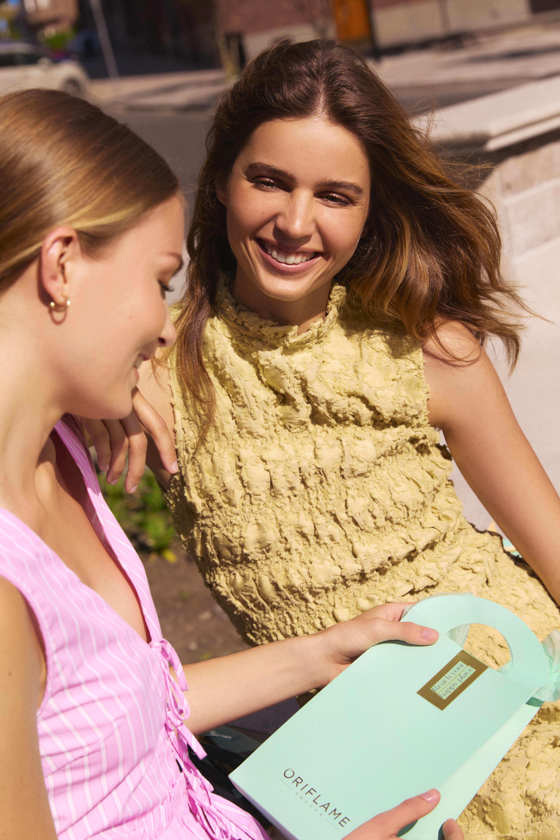

Colecționează inimioare,
Accesează recompense!​
Program pentru Partenerii de Brand &
Clienții VIP​
Valabil C11
(29.07-18.08.2026)​

Slide 2
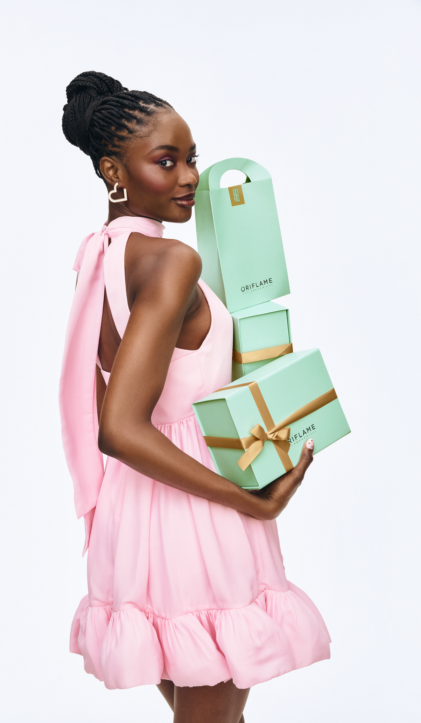






Colectează inimioare,
accesează recompense!
Facem cumpărăturile mai distractive, mai ușoare și pline de recompense cu Aplicația Oriflame!
CUM INTRI ÎN JOC?
1. . Descarci Aplicația Oriflame, scanează QR code-ul
Intră în joc,
fă ce iti place si primești
Inimioare Oriflame.
Strânge si schimbă
inimioarele câștigate
cu premii atractive
2. Urmărești un video despre Programul Oriflame Beauty Club
3. Strângi numarul potrivit de inimioare
4. Îți alegi recompensa
5. Îți schimbi inimioarele cu premii exclusive!
Atinge mai multe niveluri, colectează mai multe inimioare și accesează premii mai valoroase!
Pentru mai multe detalii, accesează www.oriflame.ro

Slide 3

Colectează-ți inimioarele
Completezi profilul
5
Deschizi secțiunea Beauty CLUB și începe călătoria
5
O singură dată
Instalezi aplicația Oriflame Sharing app
10
Completezi testarea tenului din aplicație
10
First Time Sponsor
100
Plasezi prima comandă (devii recrut)
100
Colectează inimioare
Zilnic
Deschizi aplicația Oriflame Sharing App
1
Distribuie informații din aplicația Oriflame Sharing App
5
Este atât de usor!
Săptămânal
Recomandă produsul favorit din Oriflame Sharing App
15
Distribui eCatalogul din Oriflame Sharing Ap
10
O dată
Pe campanie
Deschizi și rasfoiești eCatalogul
5
Comandă cu produs în focus
50
Recrutul plasează comandă de 40 BP in următoarele 4 campanii de la înscriere
200
Wellosophy subscription – dublăm inimioarele 2x
50
Reține că numărul de recompense este limitat, iar în timpul programului, unele recompense pot fi înlocuite cu altele de valoare asemănătoare.
Pentru mai multe detalii, accesează www.oriflame.ro
Activul care are mai mult de 5 campanii de la înscriere alături de Oriflame
100
De fiecare dată
Sponsorul care dezvoltă recrutul să plaseze o nouă comandă
în primele 4 campanii după campania de înscriere
200

Slide 4
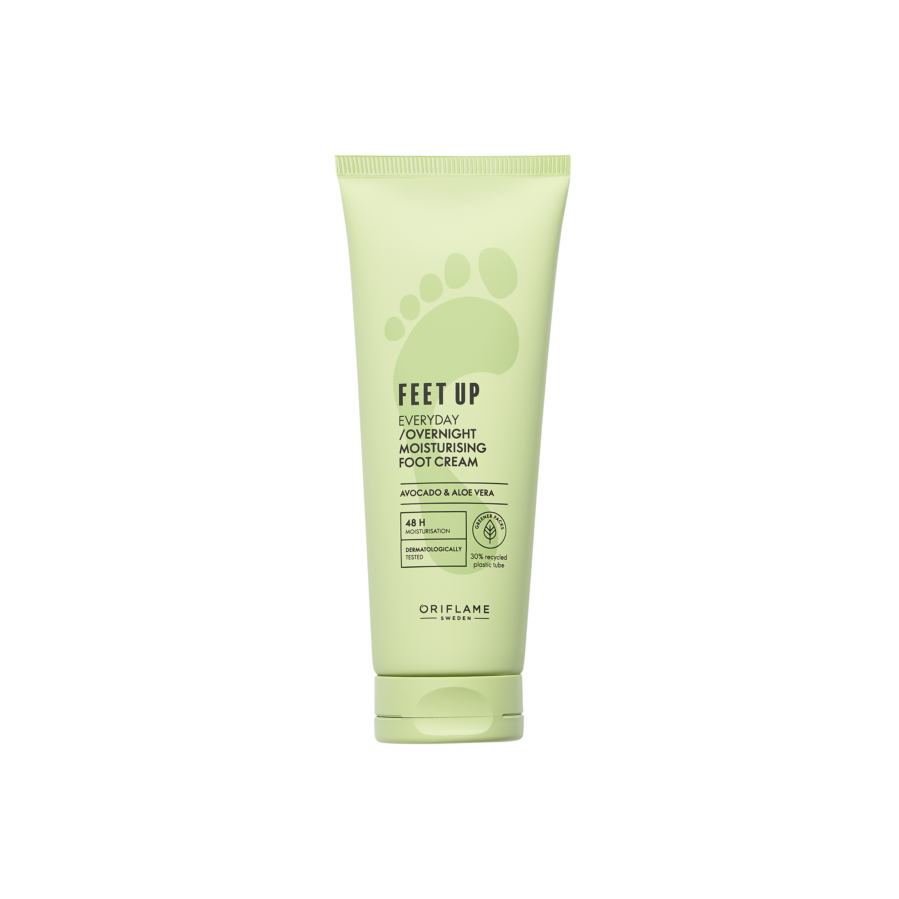
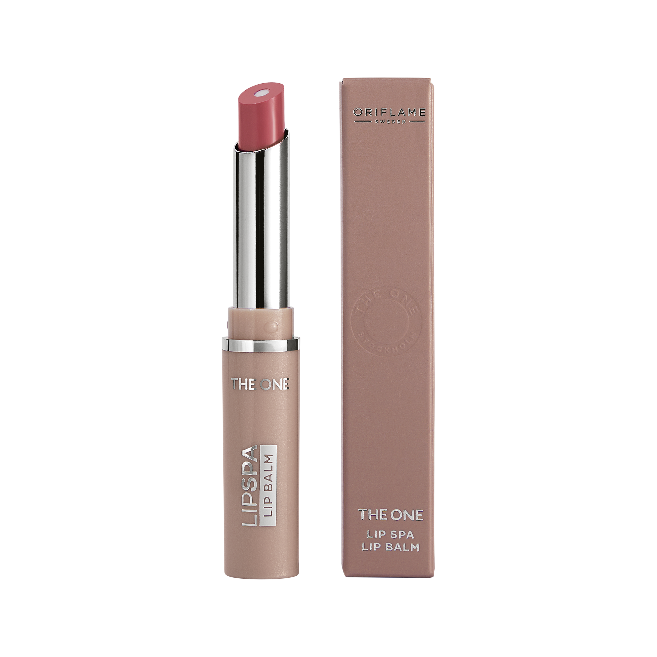
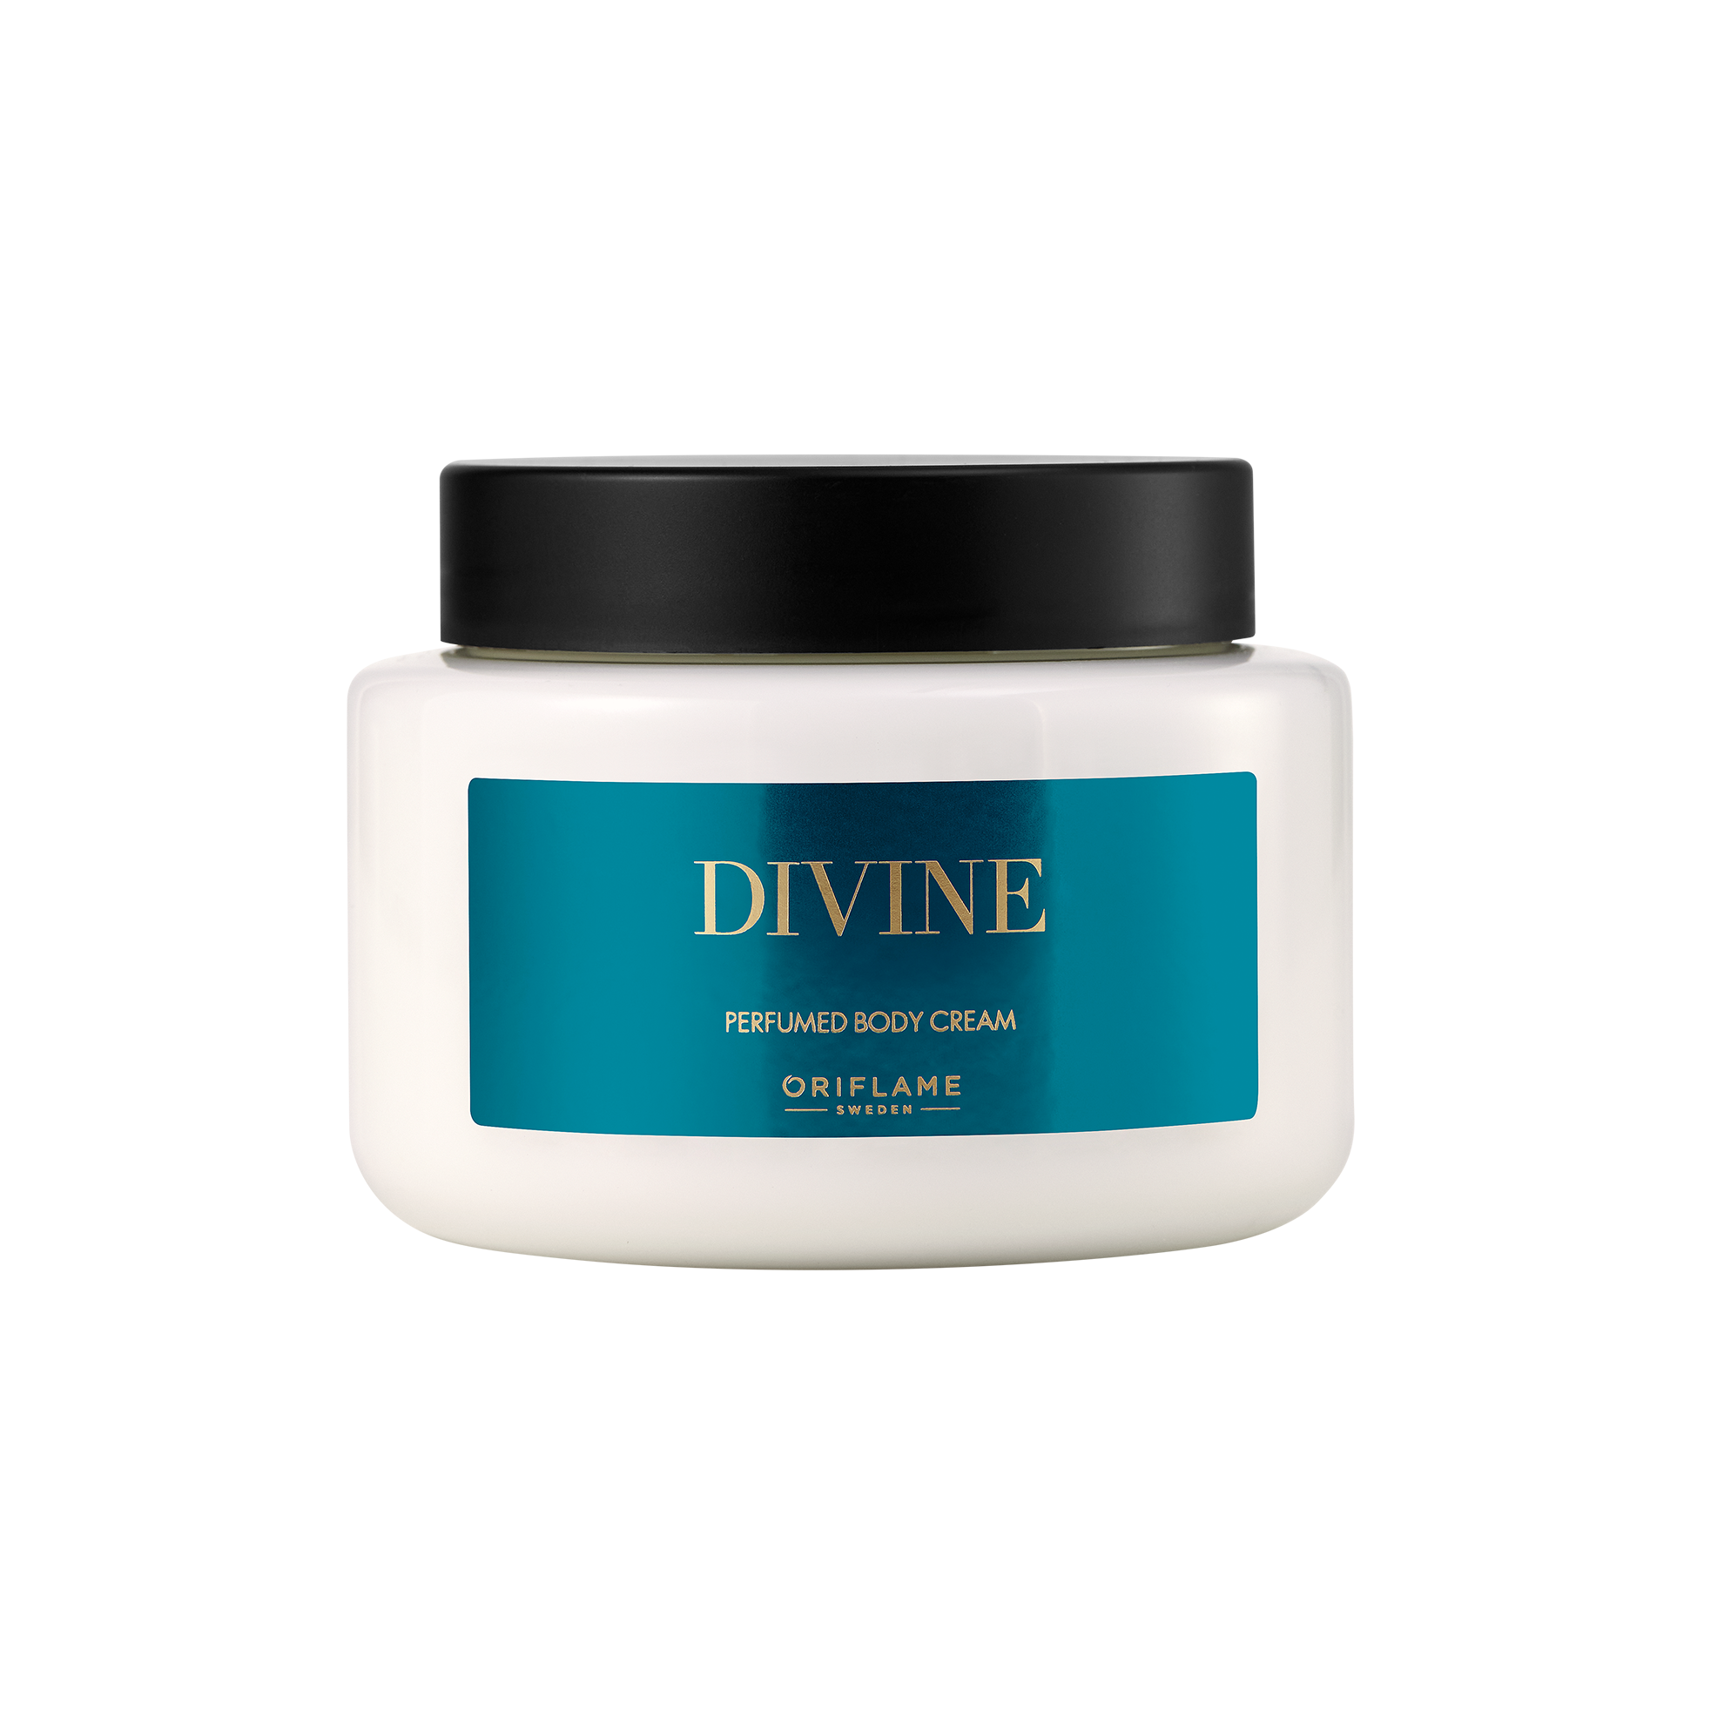
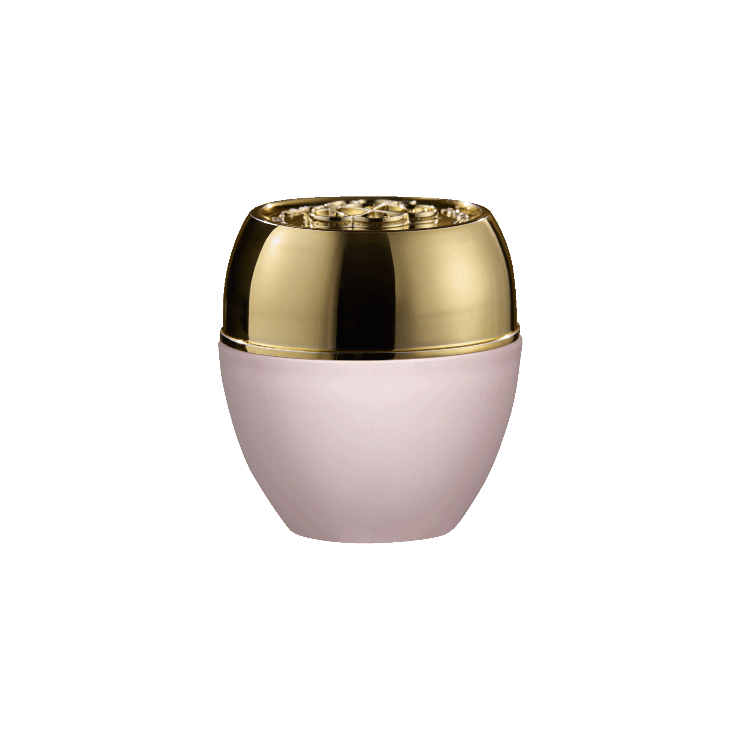
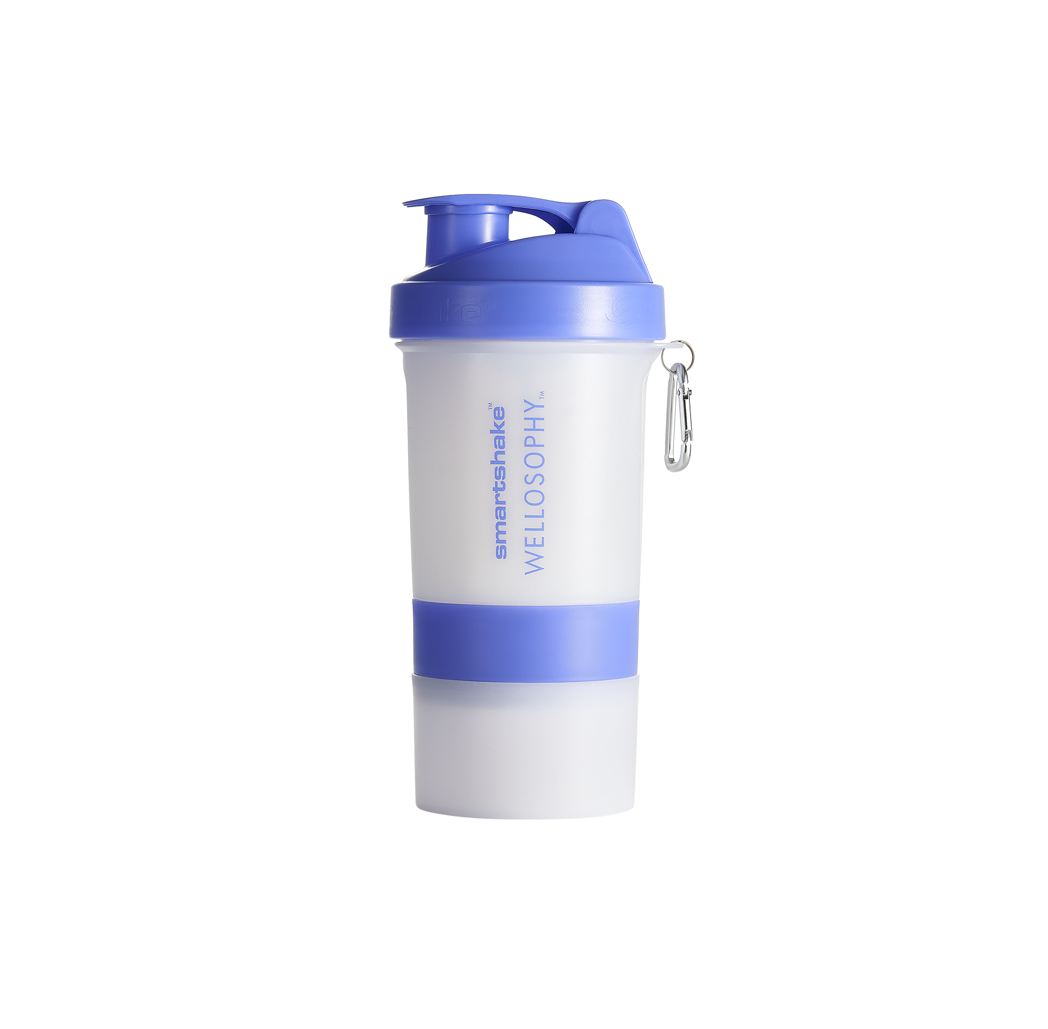
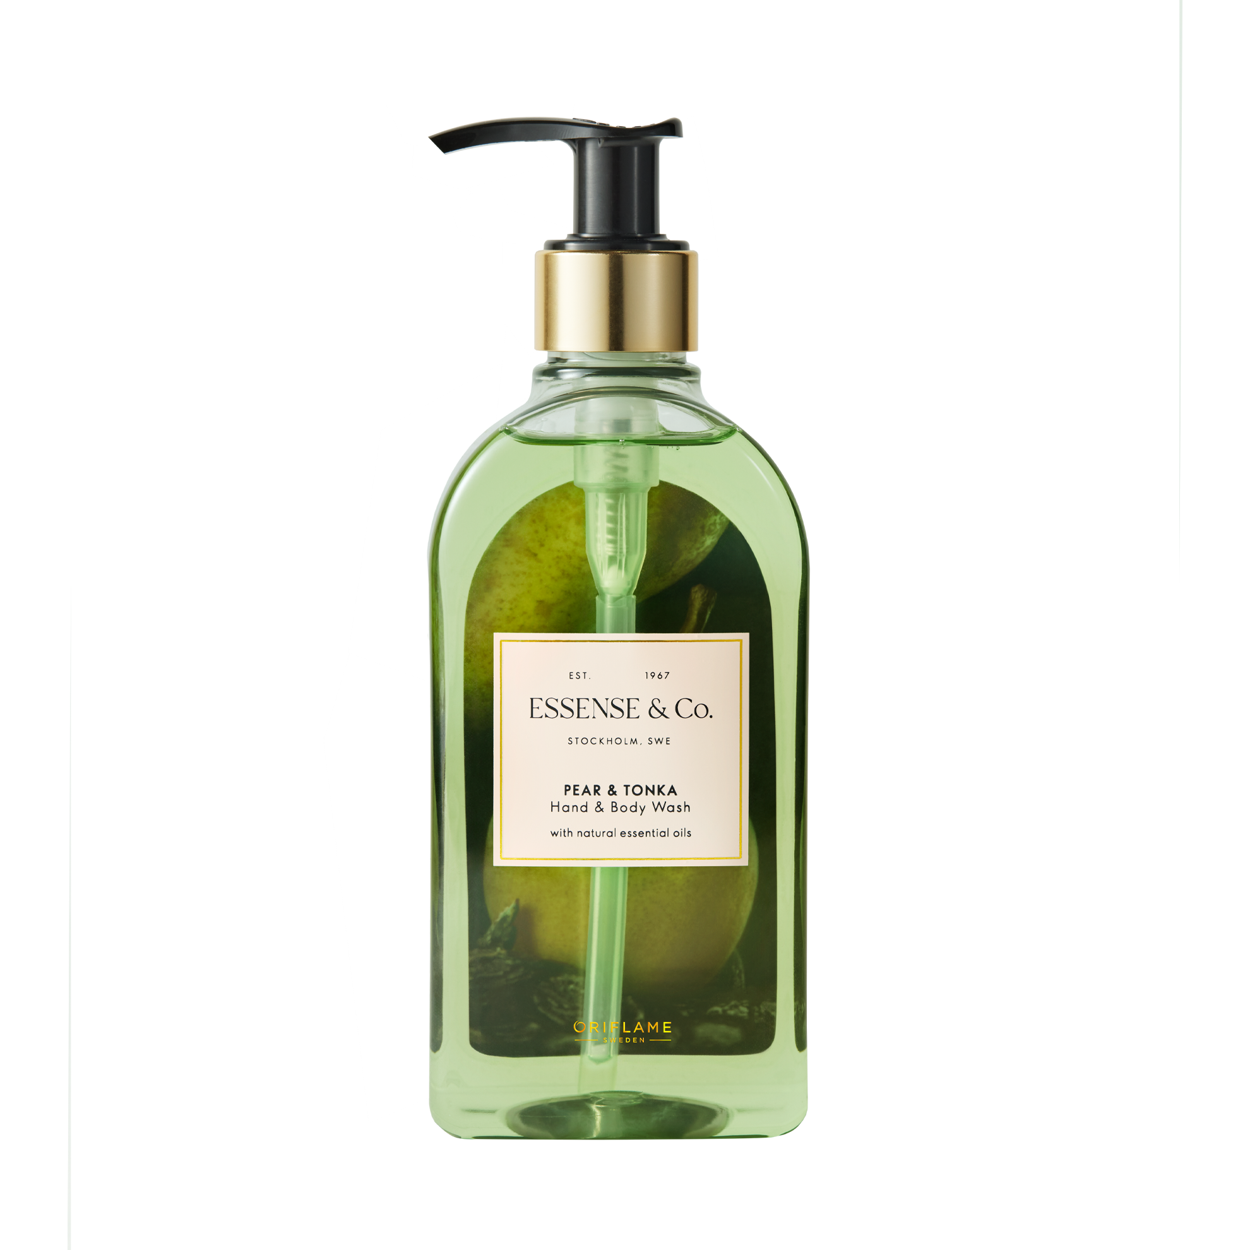
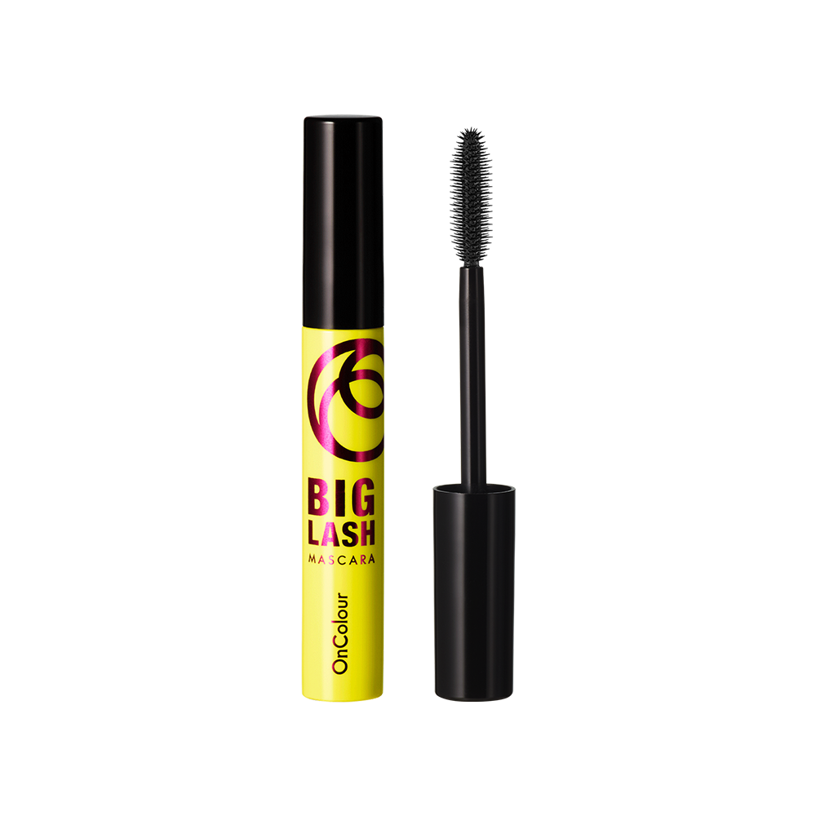
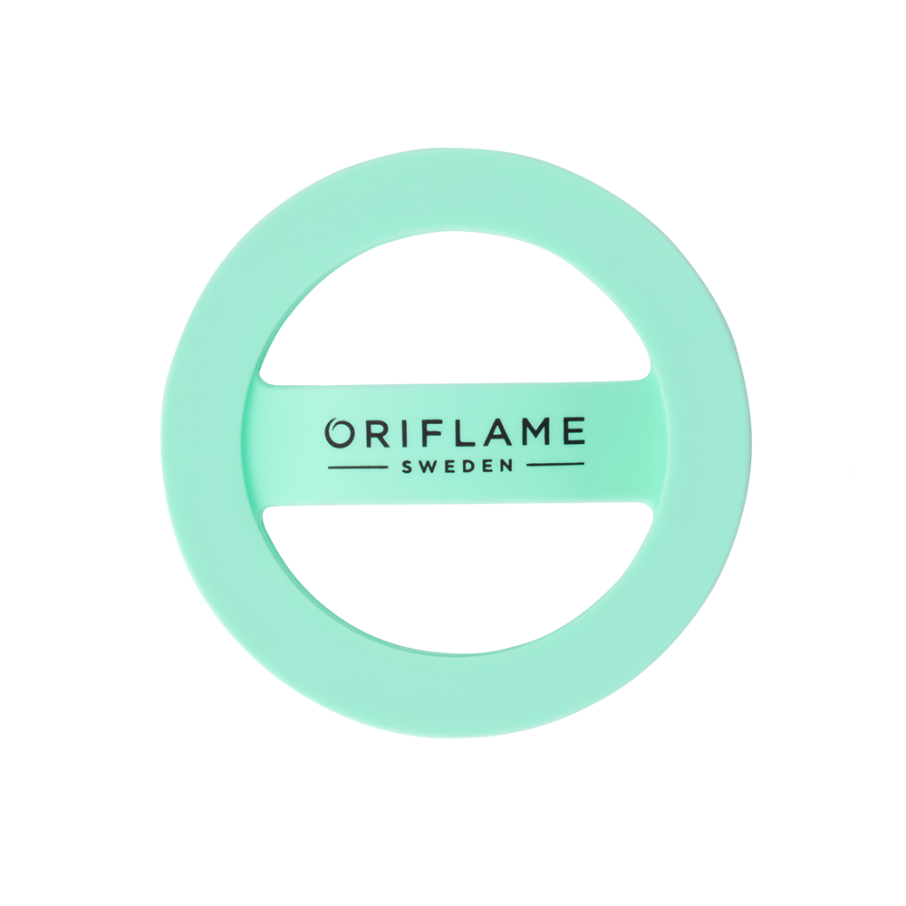
Nivelul 1
100 + 6 RON
100 + 12 RON
100 + 10 RON
100 + 12 RON
100 hearts can be exchanged for a prize of your choice for just XX.XX.
100 inimioare
100 de inimioare pot fi combinate cu bani pentru a răscumpăra produsul dorit.
48649 Balsam multifuncțional Tender Care - Ediție Aniversară Preț standard: 27 RON
38883 Balsam de buze The ONE Lip Spa-Pink
Preț standard: 54 RON
46373 Cremă hidratantă de noapte pentru tălpi Feet Up Everyday Preț standard: 28 RON
47016 Cremă de corp parfumată Divine
Preț standard: 54 RON
47328 Săpun lichid pentru mâini și corp cu pară și boabe tonka
Essense&Co.
Preț standard: 57 RON
47170 Mascara OnColour Big Lash - Black
Preț standard: 34 RON
7. 49144 Joyful Journey Lipstick Holder
Preț standard: 59 RON
8. 46664 Shaker Wellosophy
Preț standard: 51 RON
100 + 12 RON
100 + 9 RON
100 + 12 RON
100 + 12 RON
ALEGE-ȚI RECOMPENSA!

Slide 5
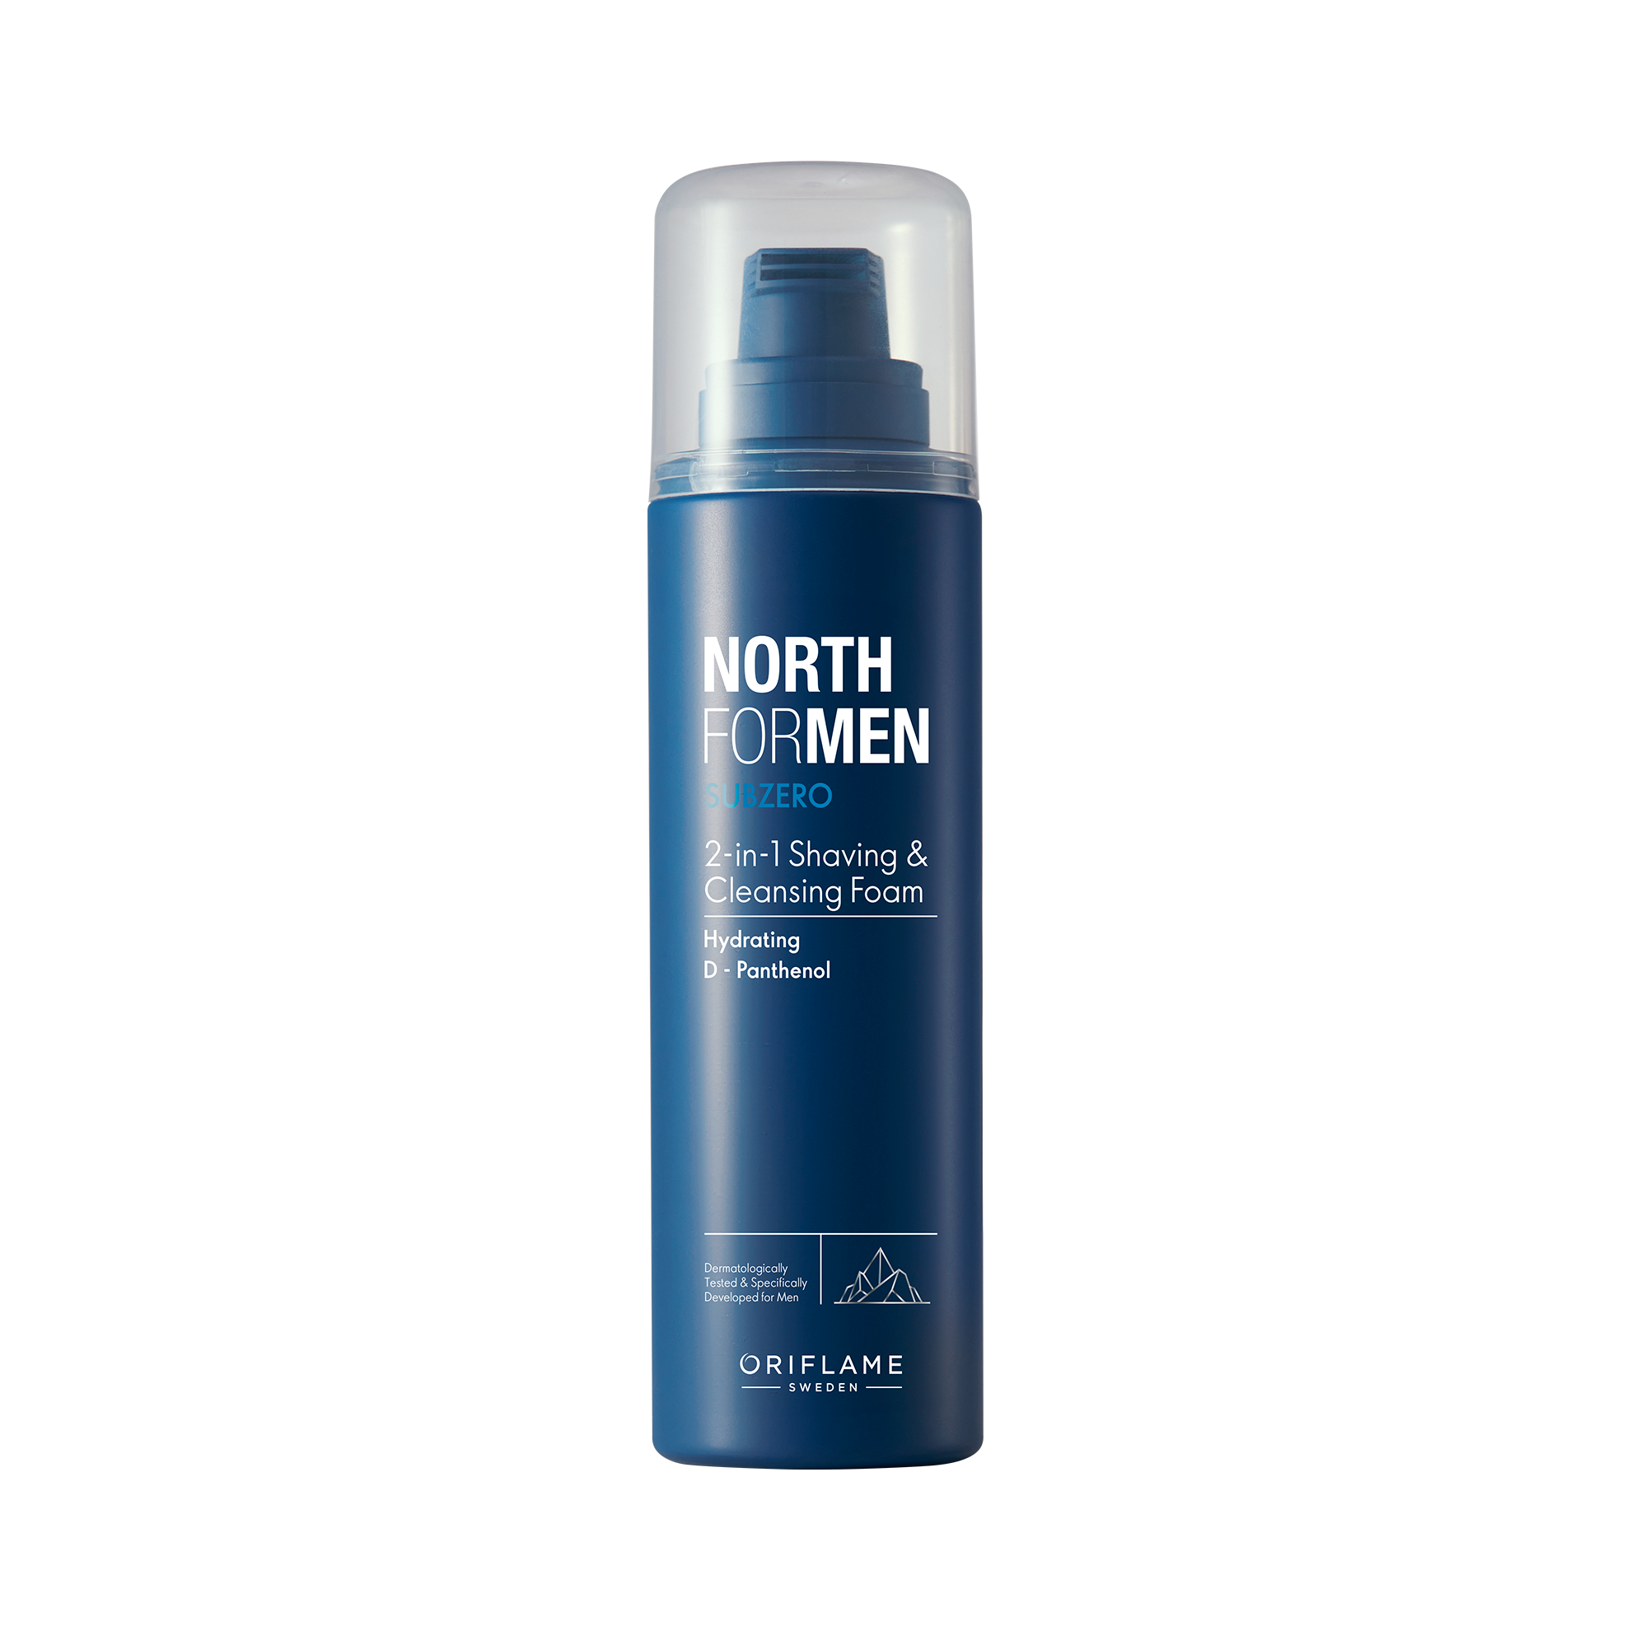
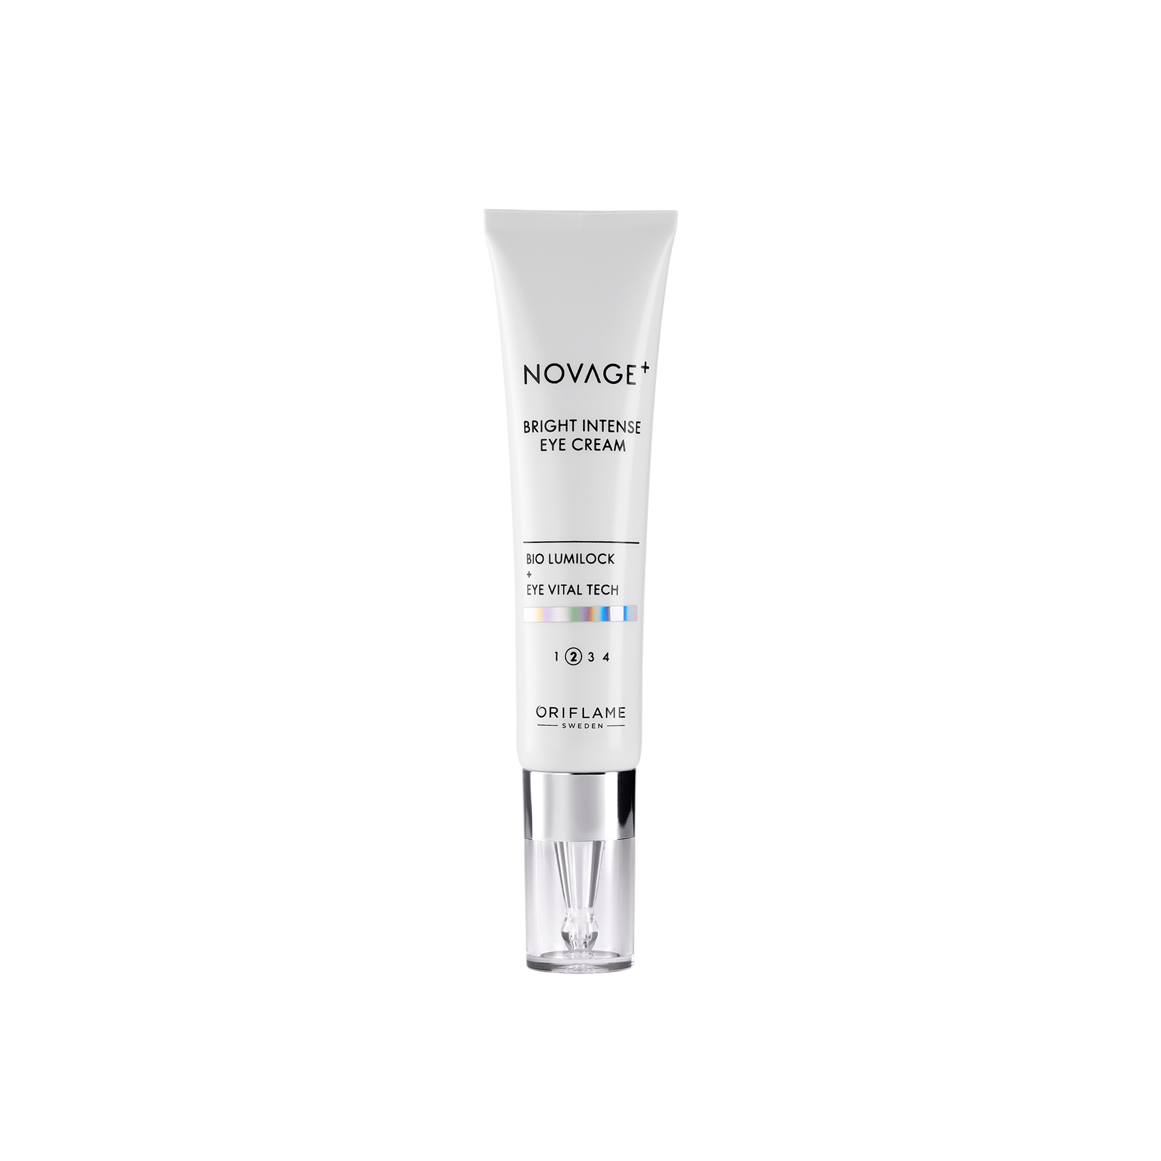
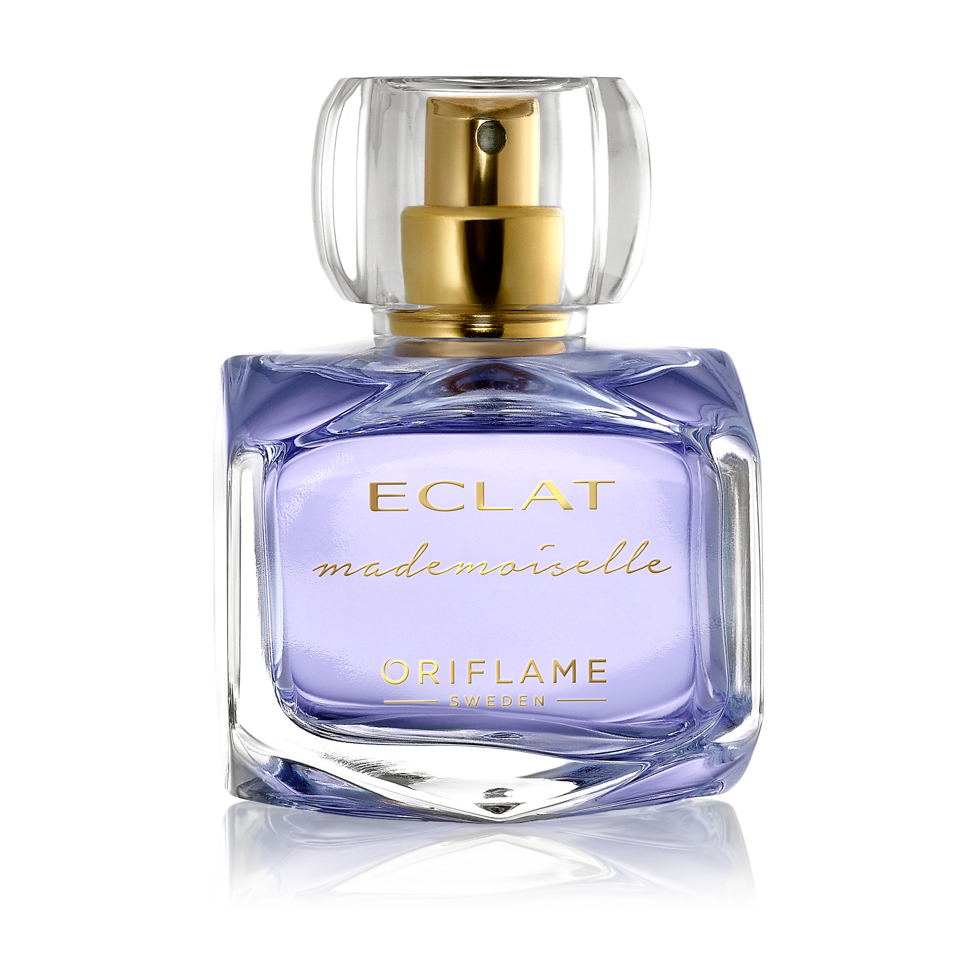
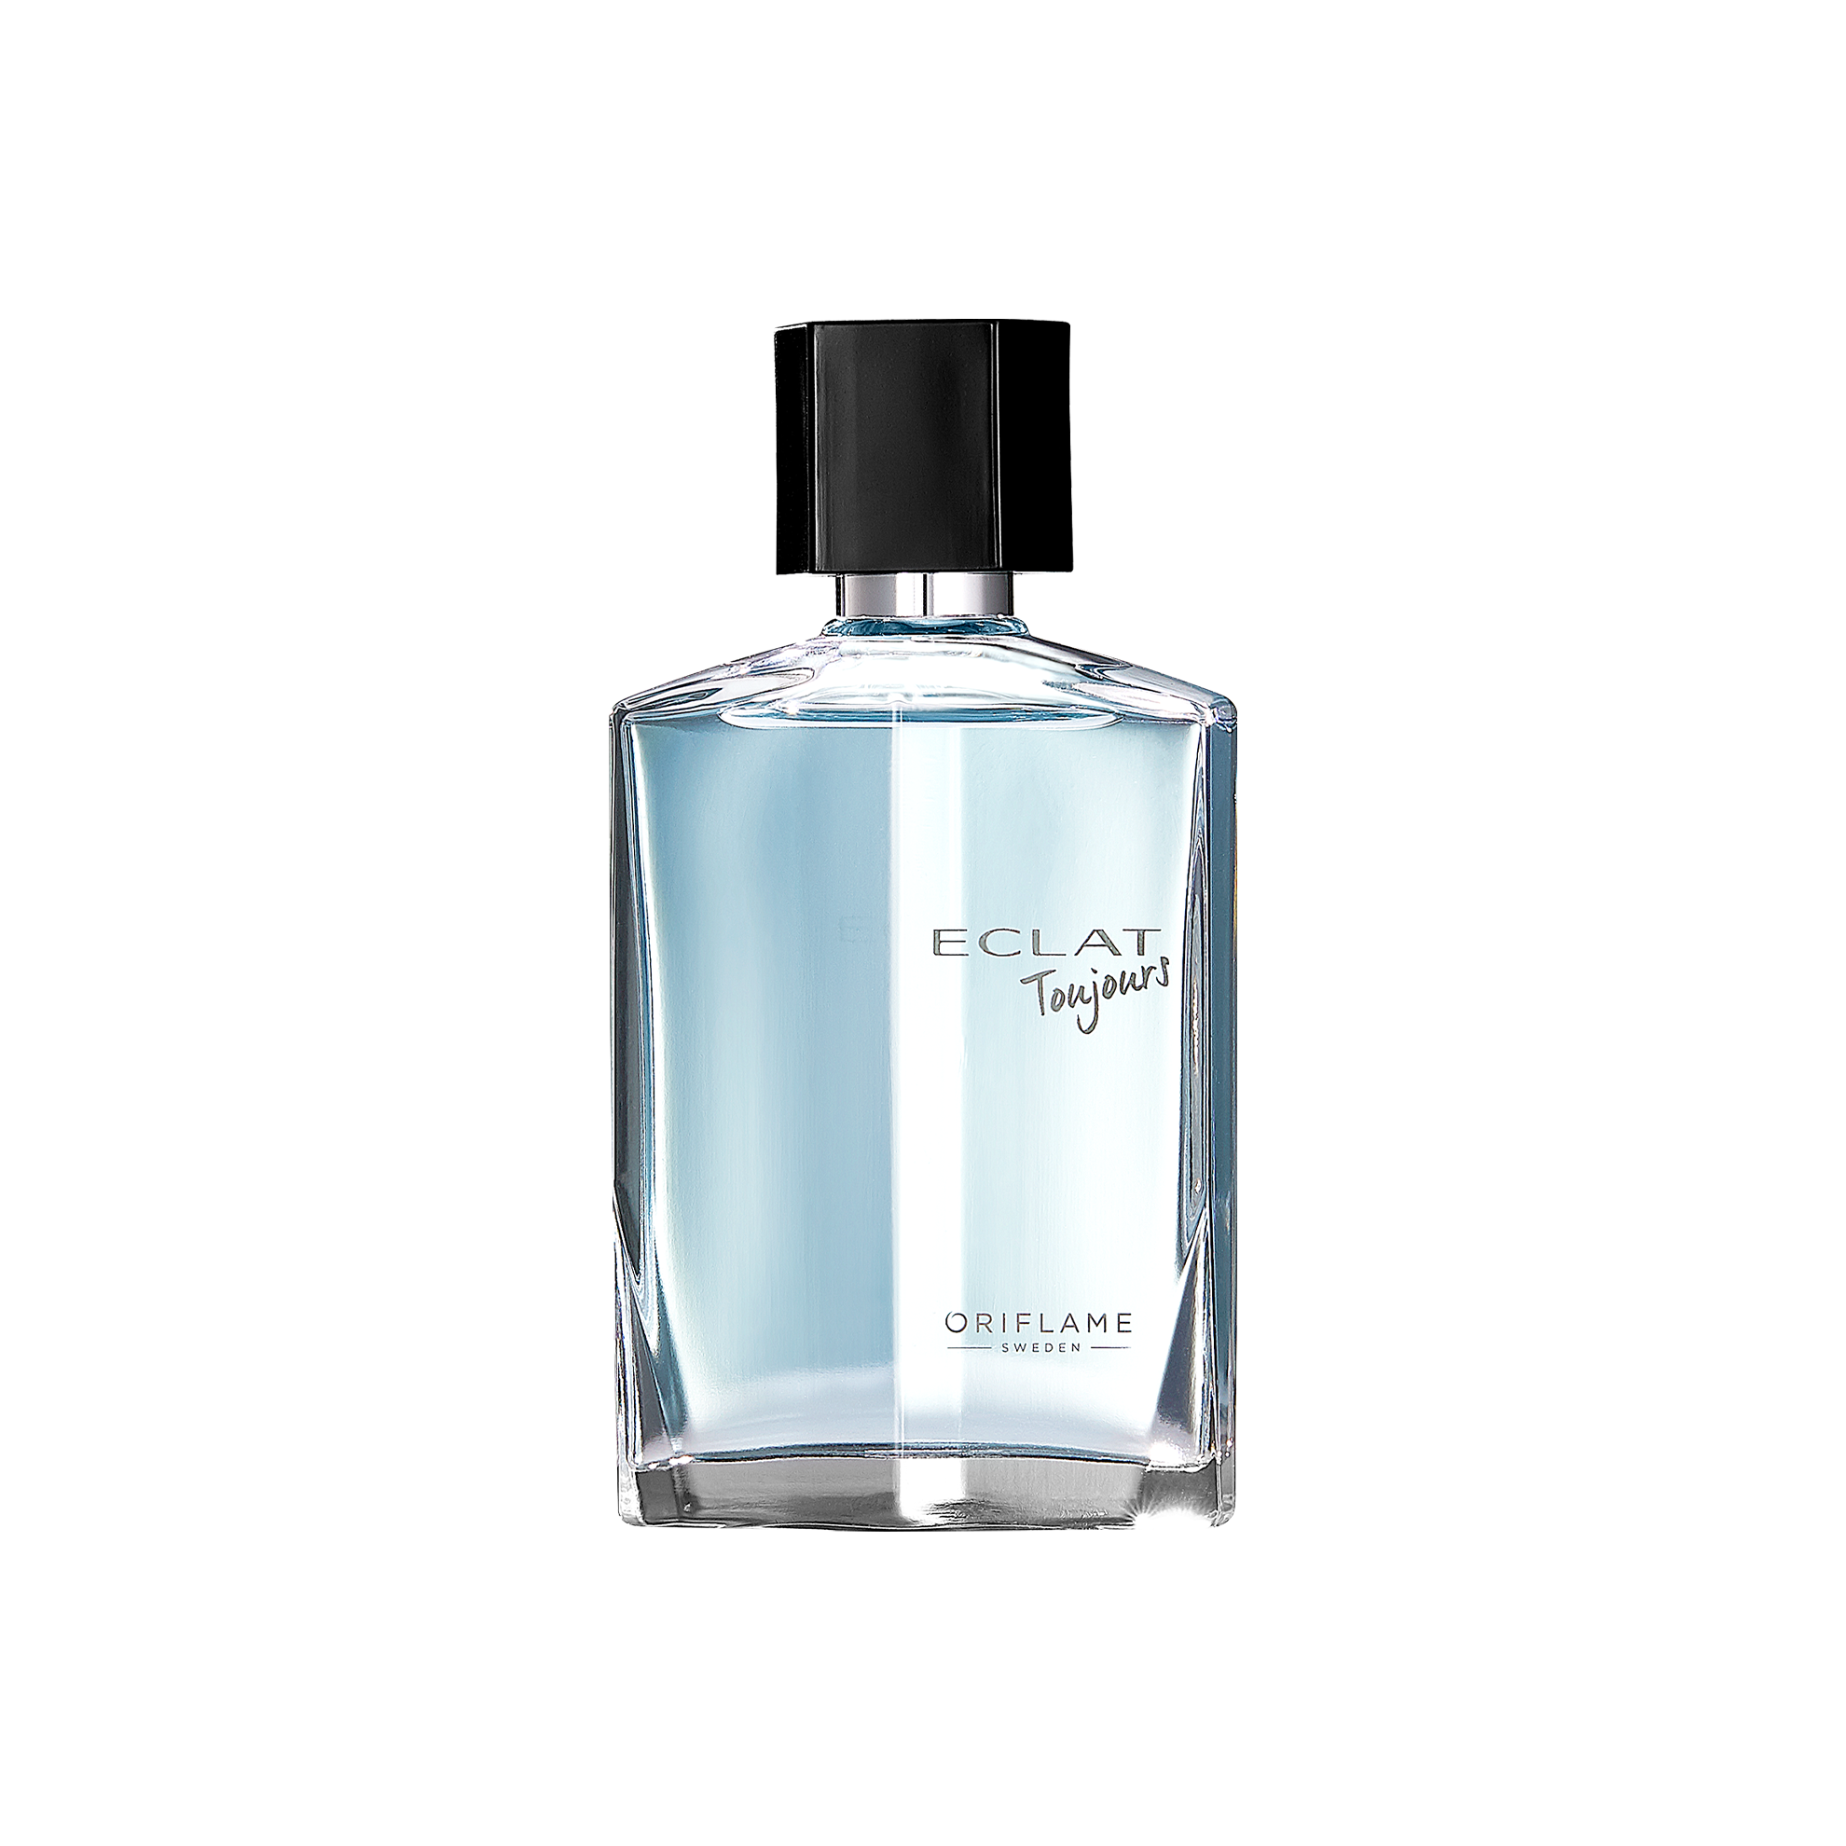
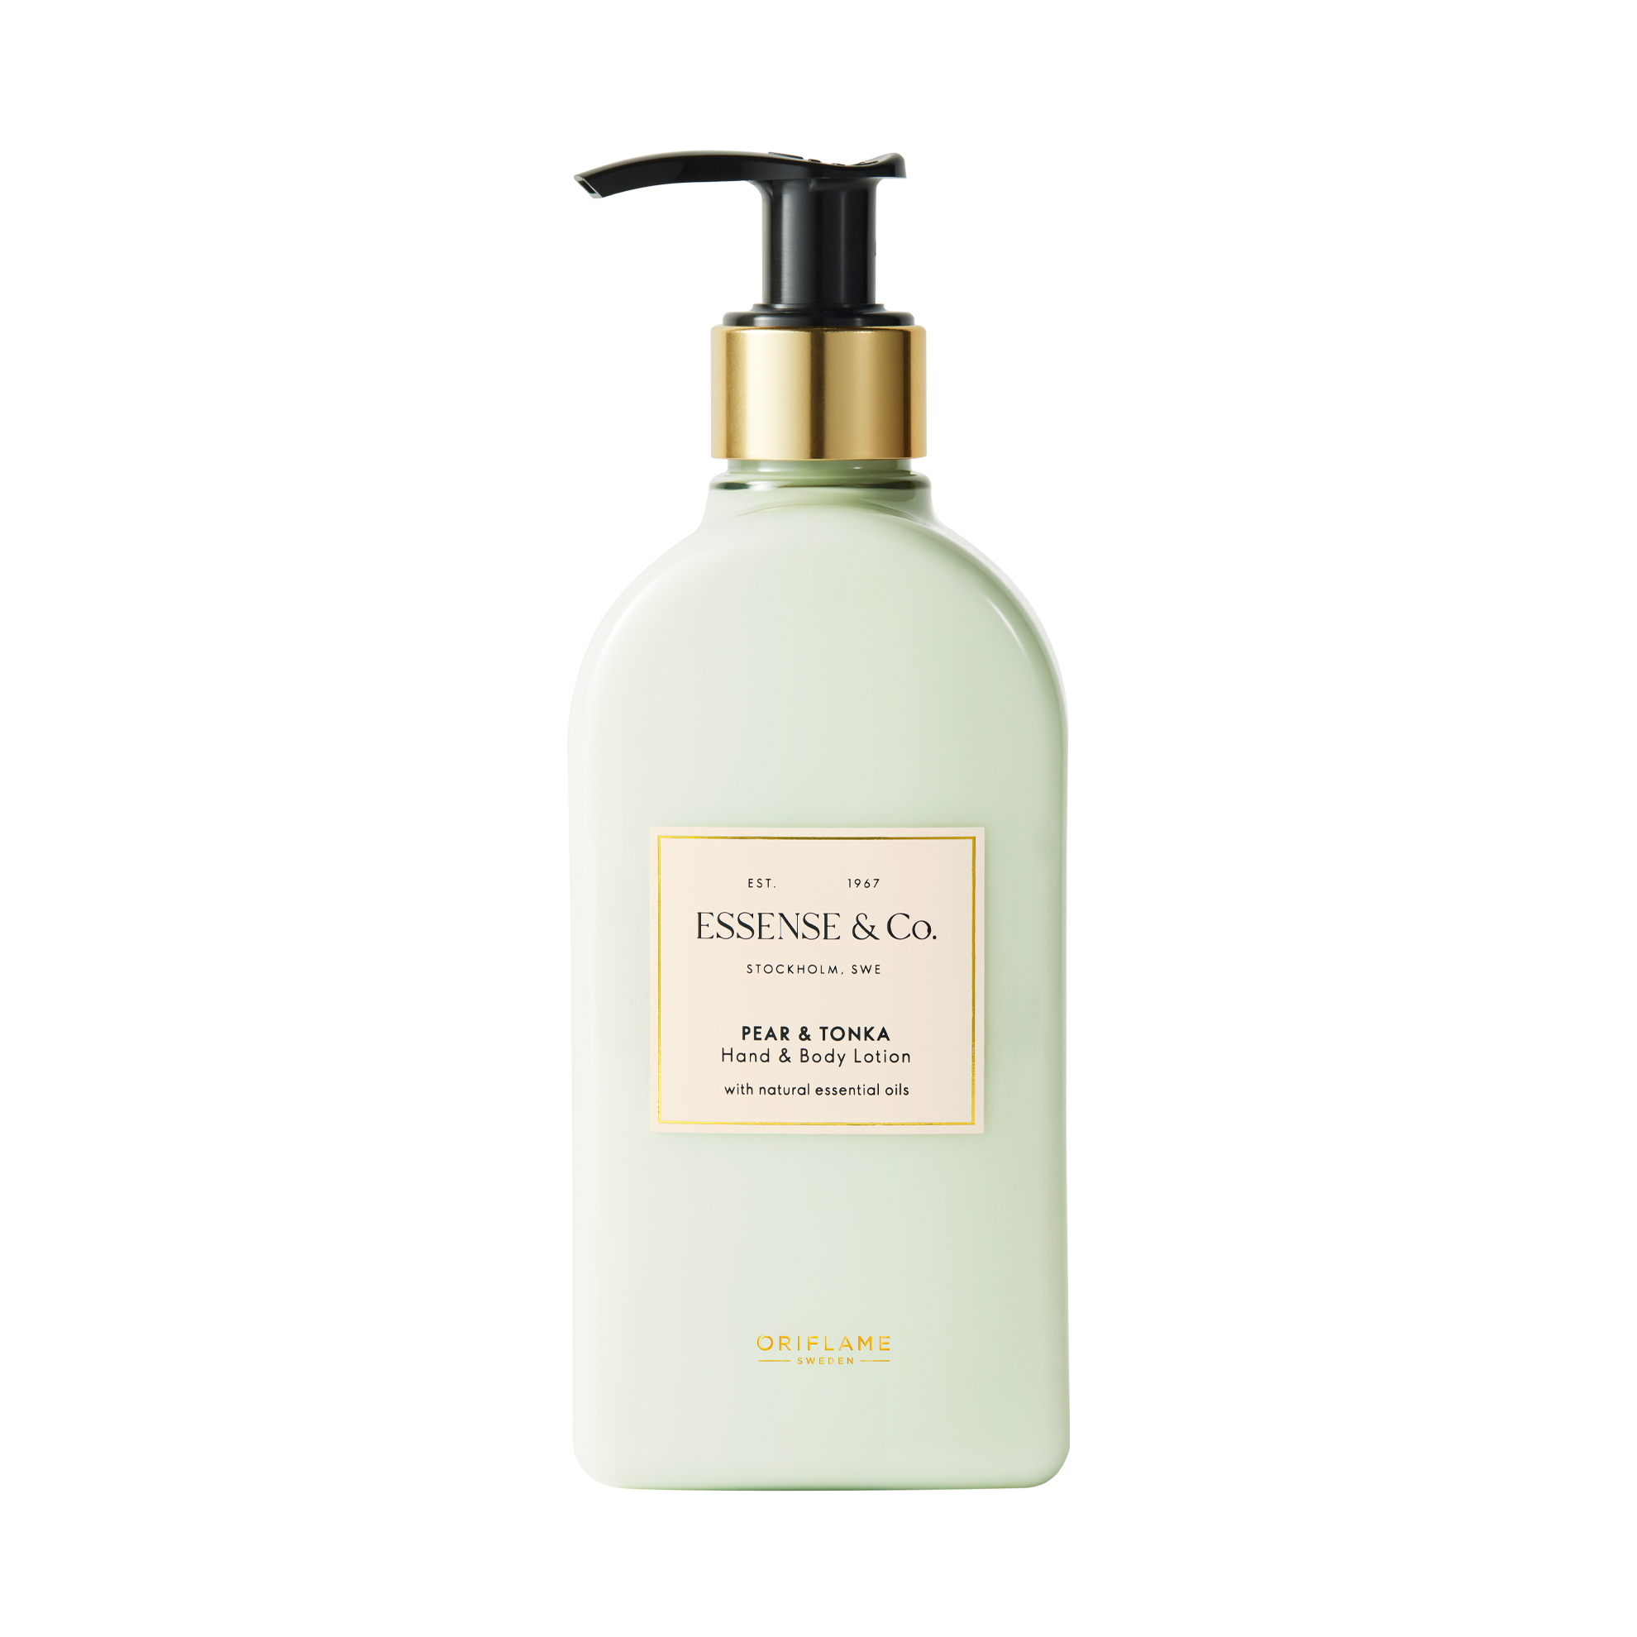
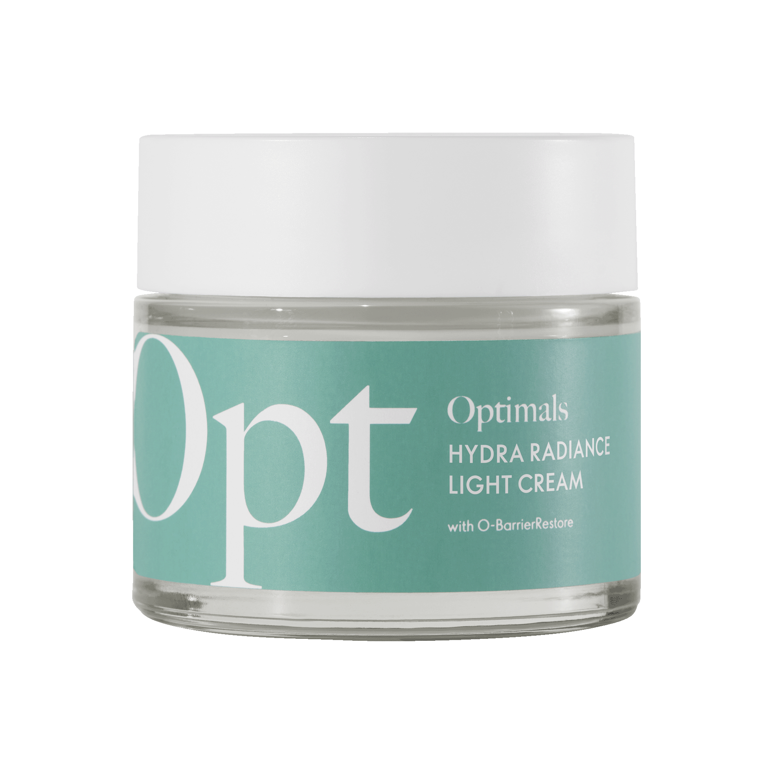
Nivelul 2
200 + 15 RON
200 + 20 RON
200 + 20 RON
100 hearts can be exchanged for a prize of your choice for just XX.XX.
200 inimioare
200 de inimioare pot fi combinate cu bani pentru a răscumpăra produsul dorit.
46632 Spumă de ras & de curățare a feței 2-în-1 North For Men Subzero
Preț standard: 47 RON
41033 Cremă de ochi Novage+ Bright Intense
Preț standard: 99 RON
46217Apă de toaletă Eclat Mademoiselle
Preț standard: 124 RON
35651 Apă de toaletă Eclat Toujours
Preț standard: 124 RON
5. 45284 Cremă lejeră Optimals Hydra Radiance
Preț standard: 62 RON
6. 47329 Loțiune pentru mâini și corp cu pară și boabe tonka . Essense&Co.
Preț standard: 66 RON
1
2
3
200 + 20 RON
200 + 15 RON
200 + 15 RON
ALEGE-ȚI RECOMPENSA!
4
5
6

Slide 6
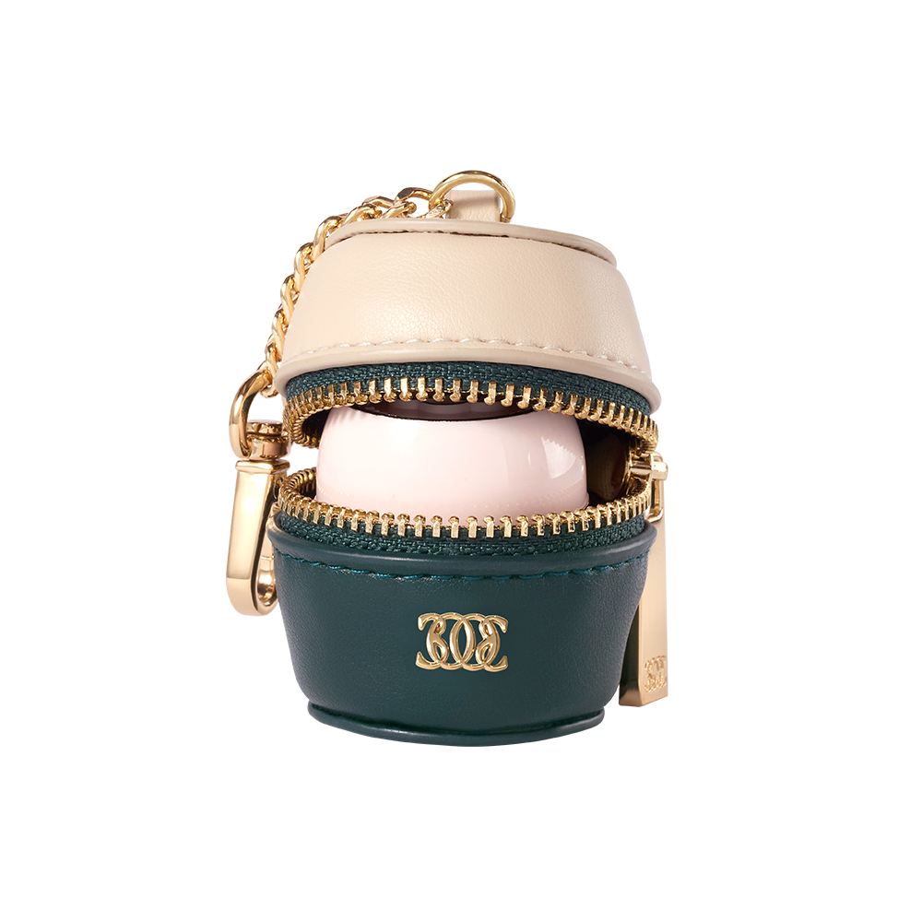
Nivelul 2
200 + 15 RON
200 + 20 RON
200 + 20 RON
200 + 15 RON
100 hearts can be exchanged for a prize of your choice for just XX.XX.
200 inimioare
200 de inimioare pot fi combinate cu bani pentru a răscumpăra produsul dorit.
46632 Spumă de ras & de curățare a feței 2-în-1 North For Men Subzero
Preț standard: 47 RON
41033 Cremă de ochi Novage+ Bright Intense
Preț standard: 99 RON
46217Apă de toaletă Eclat Mademoiselle
Preț standard: 124 RON
48244 Charm Lumina Tender Care
Preț standard: 99 RON
5. 35651 Apă de toaletă Eclat Toujours
Preț standard: 124 RON
6. 45284 Cremă lejeră Optimals Hydra Radiance
Preț standard: 62 RON
7. 47329 Loțiune pentru mâini și corp cu pară și boabe tonka . Essense&Co.
Preț standard: 66 RON
1
2
200 + 20 RON
200 + 15 RON
200 + 15 RON
ALEGE-ȚI RECOMPENSA!
5
6
7

Slide 7
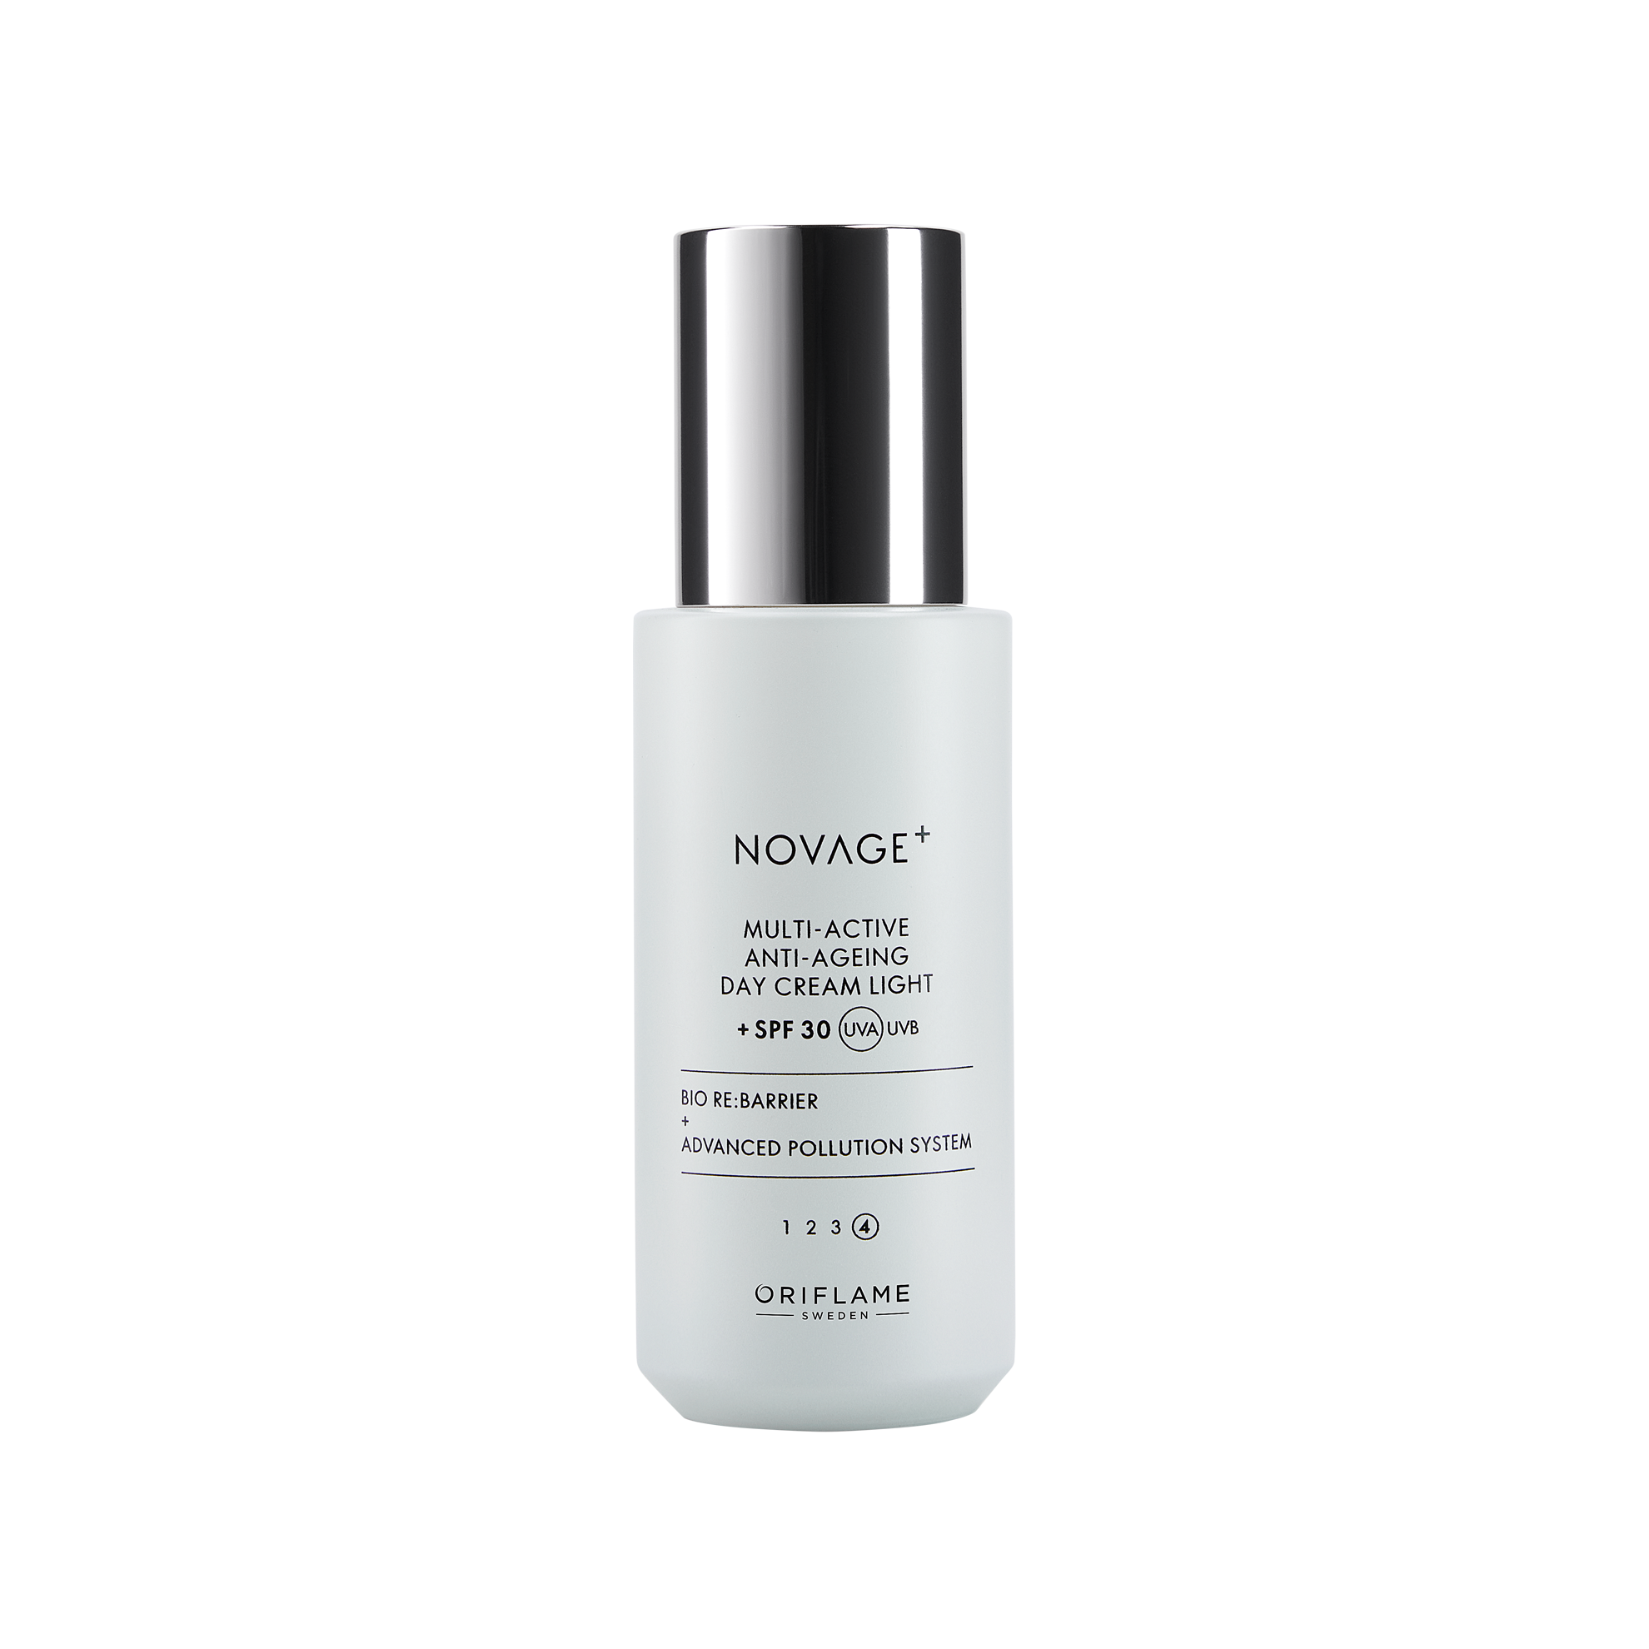
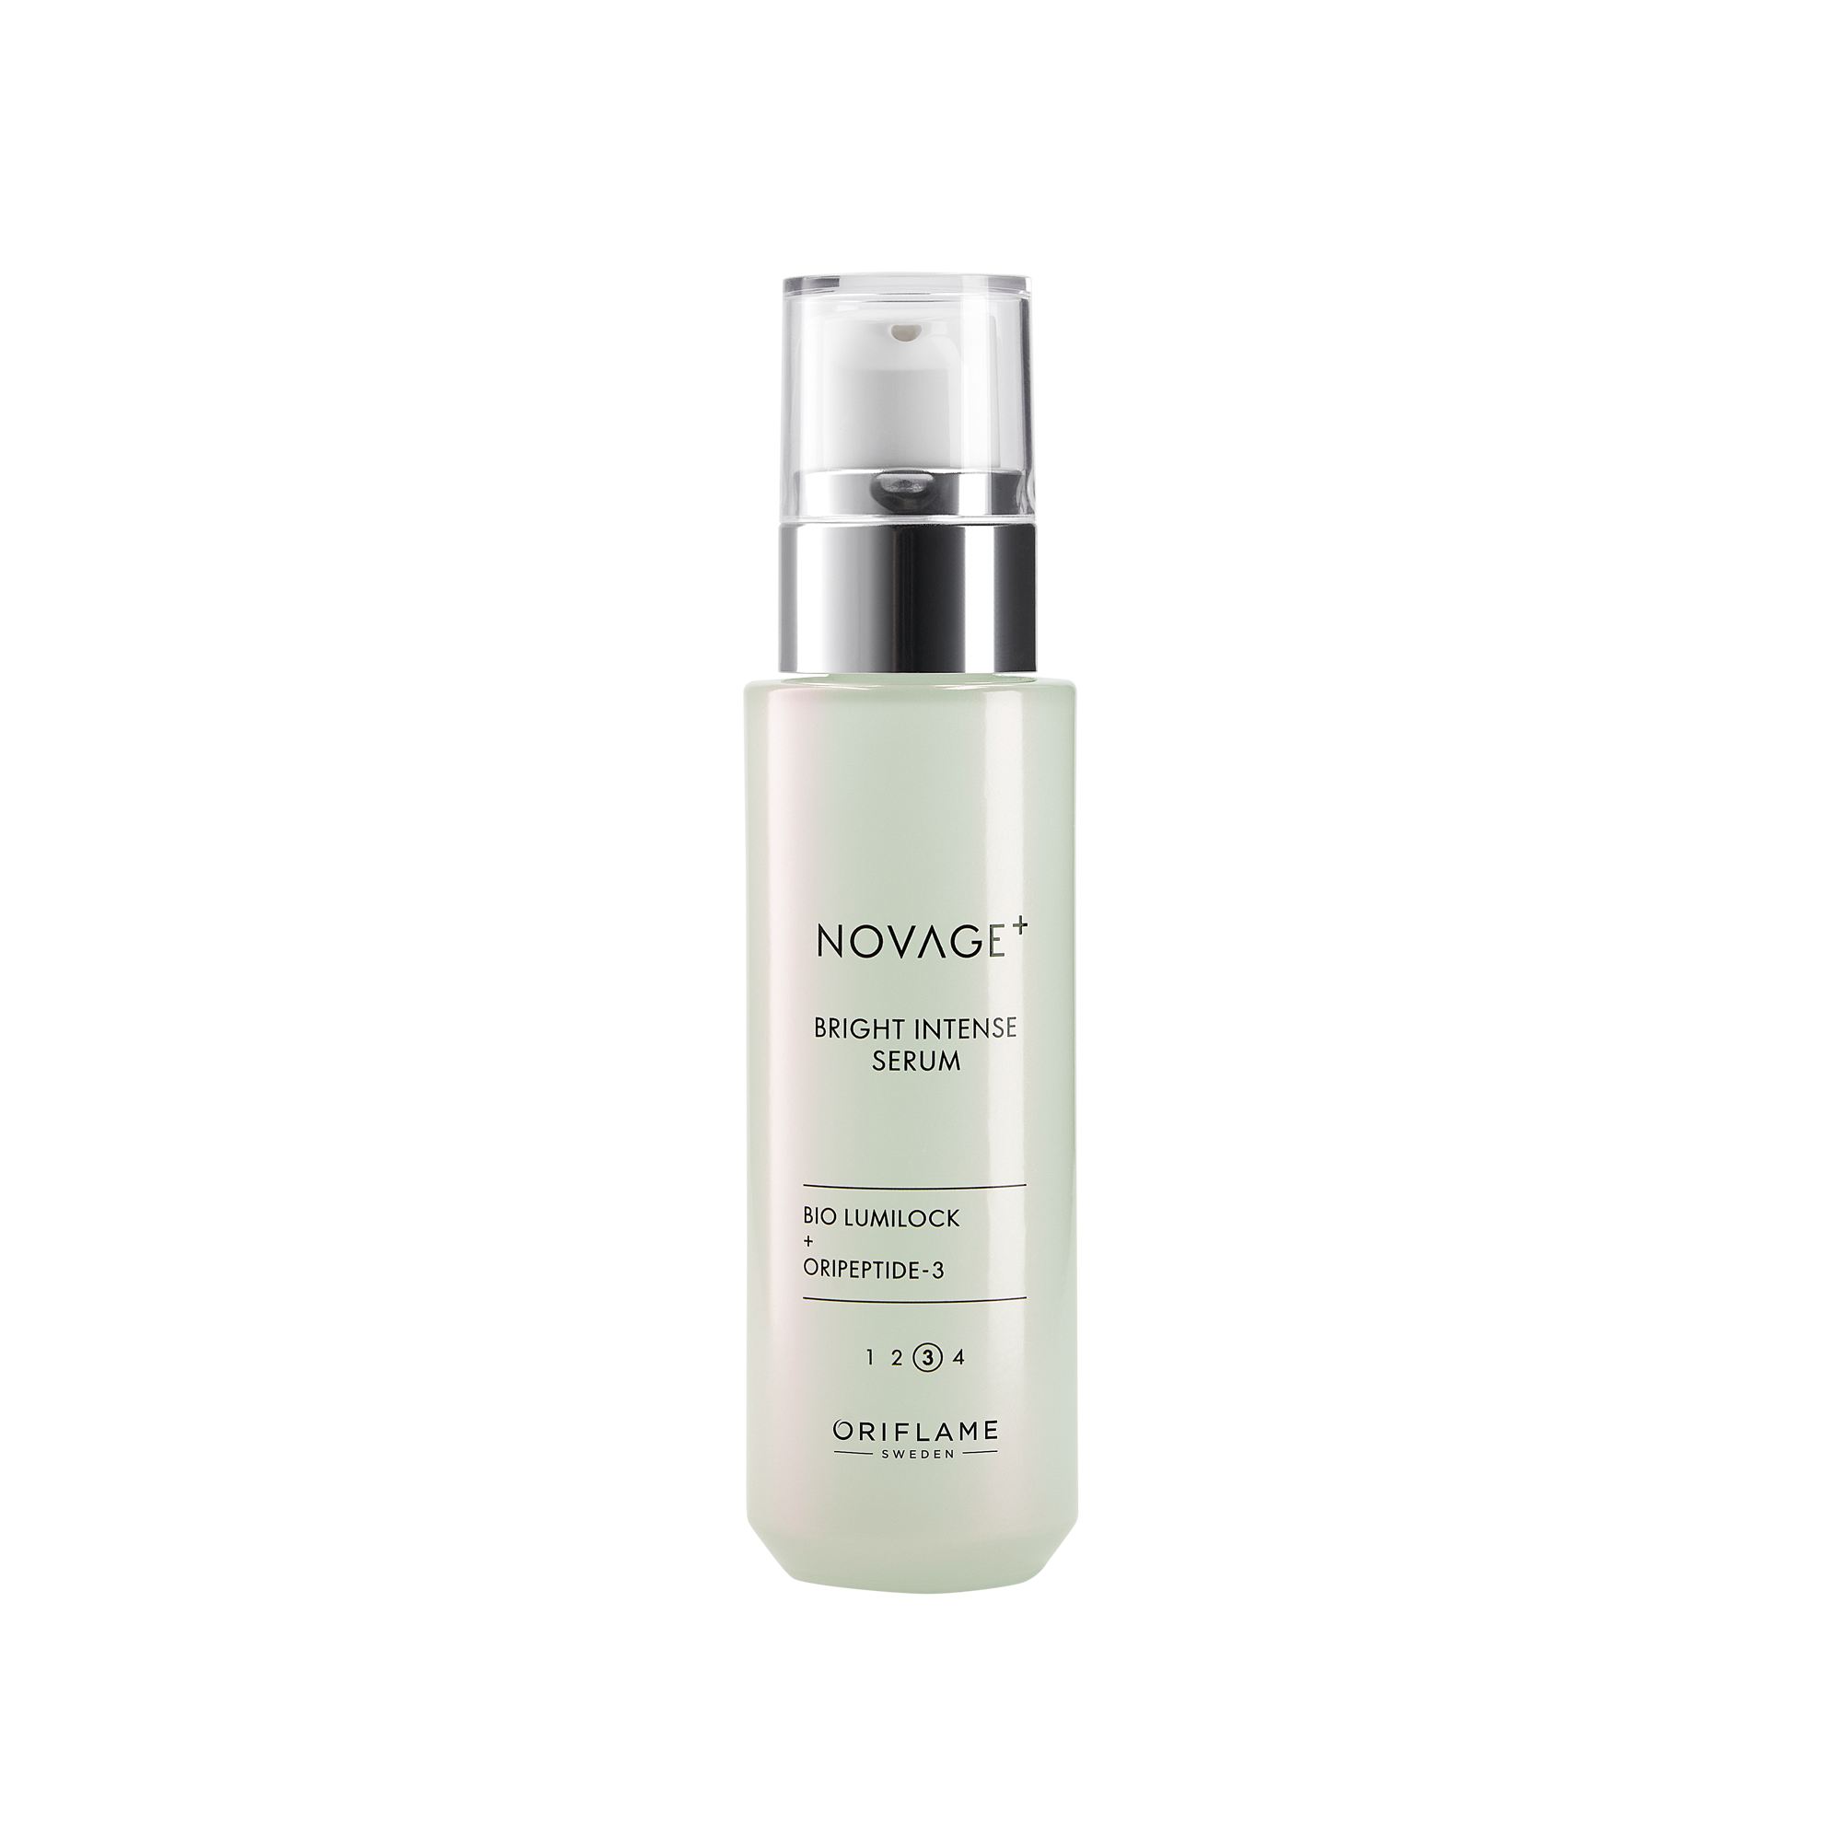
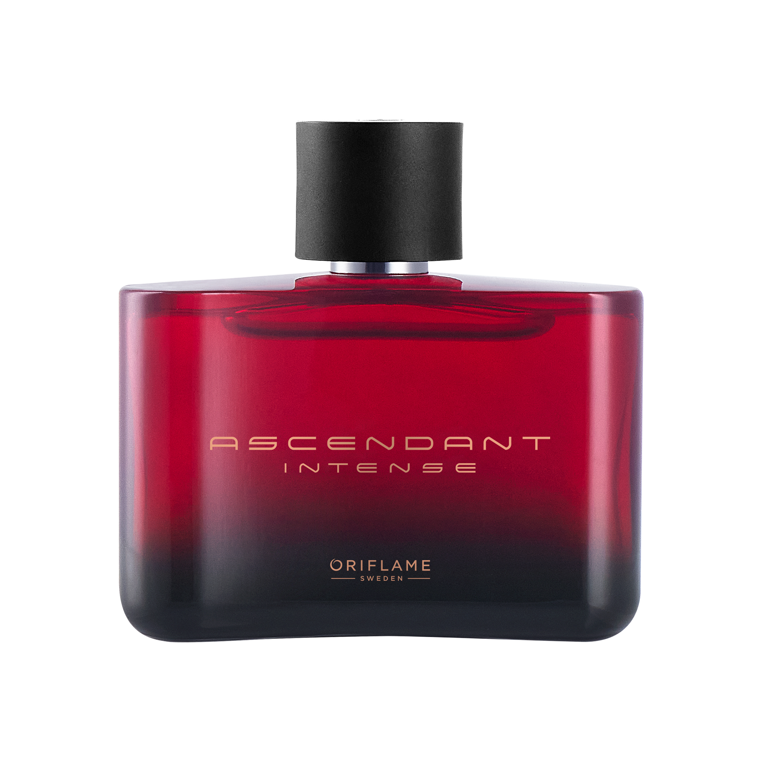
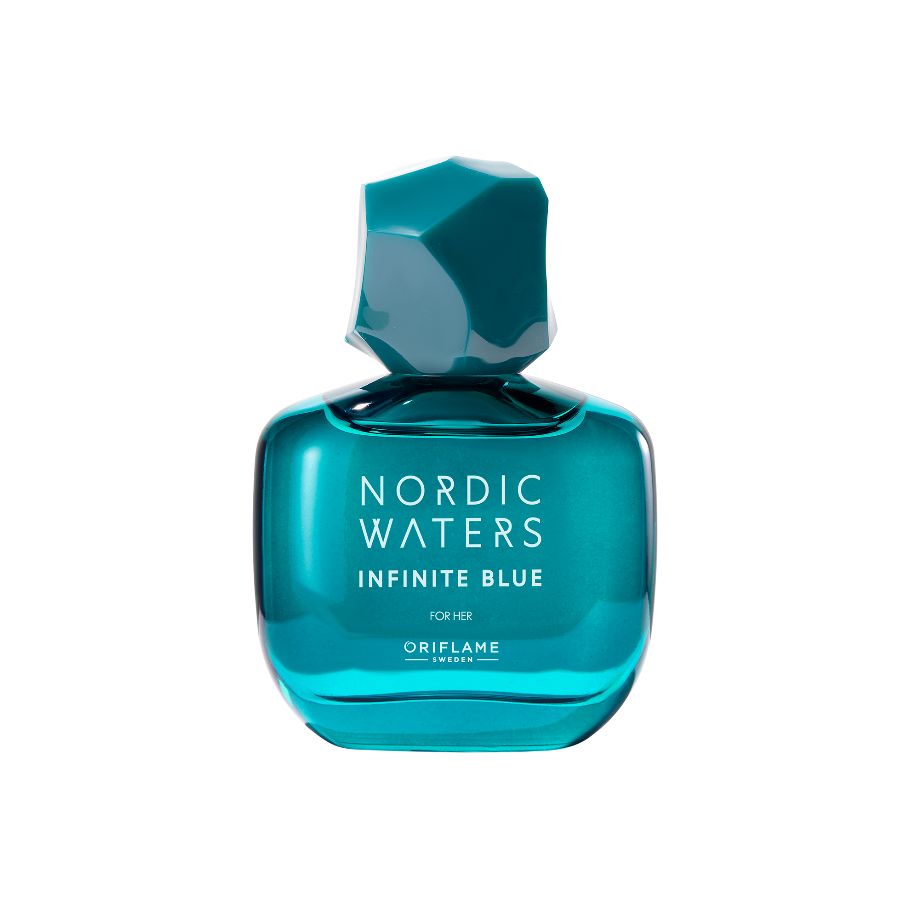
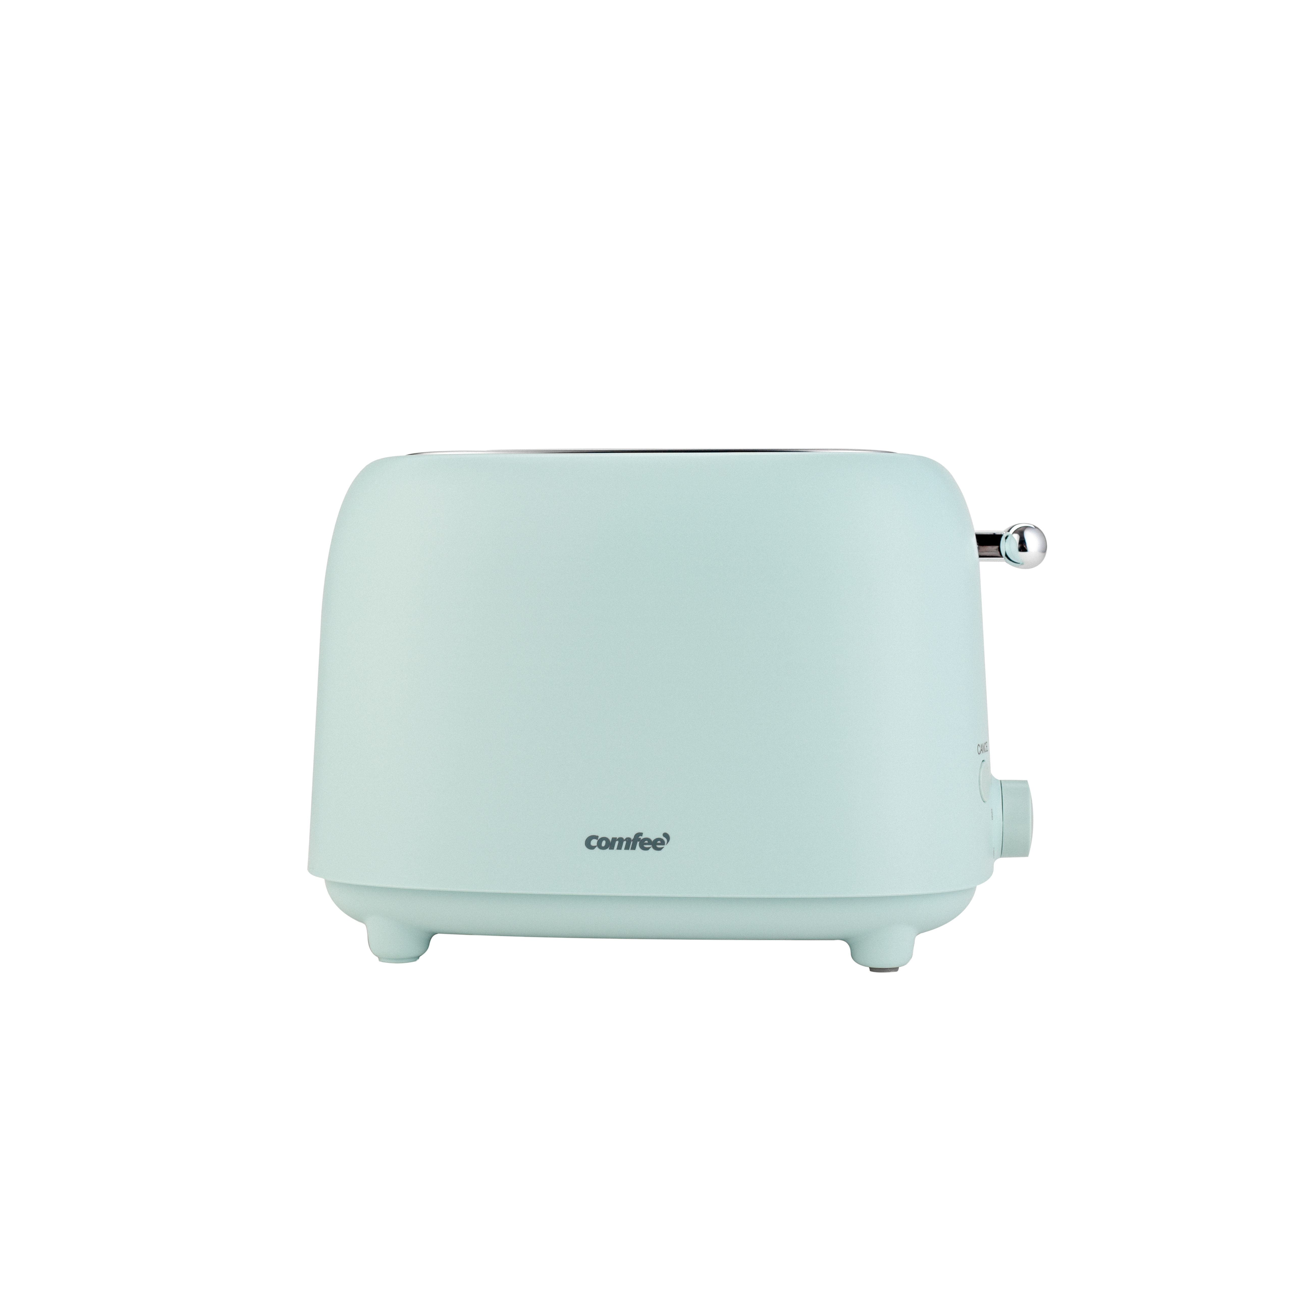
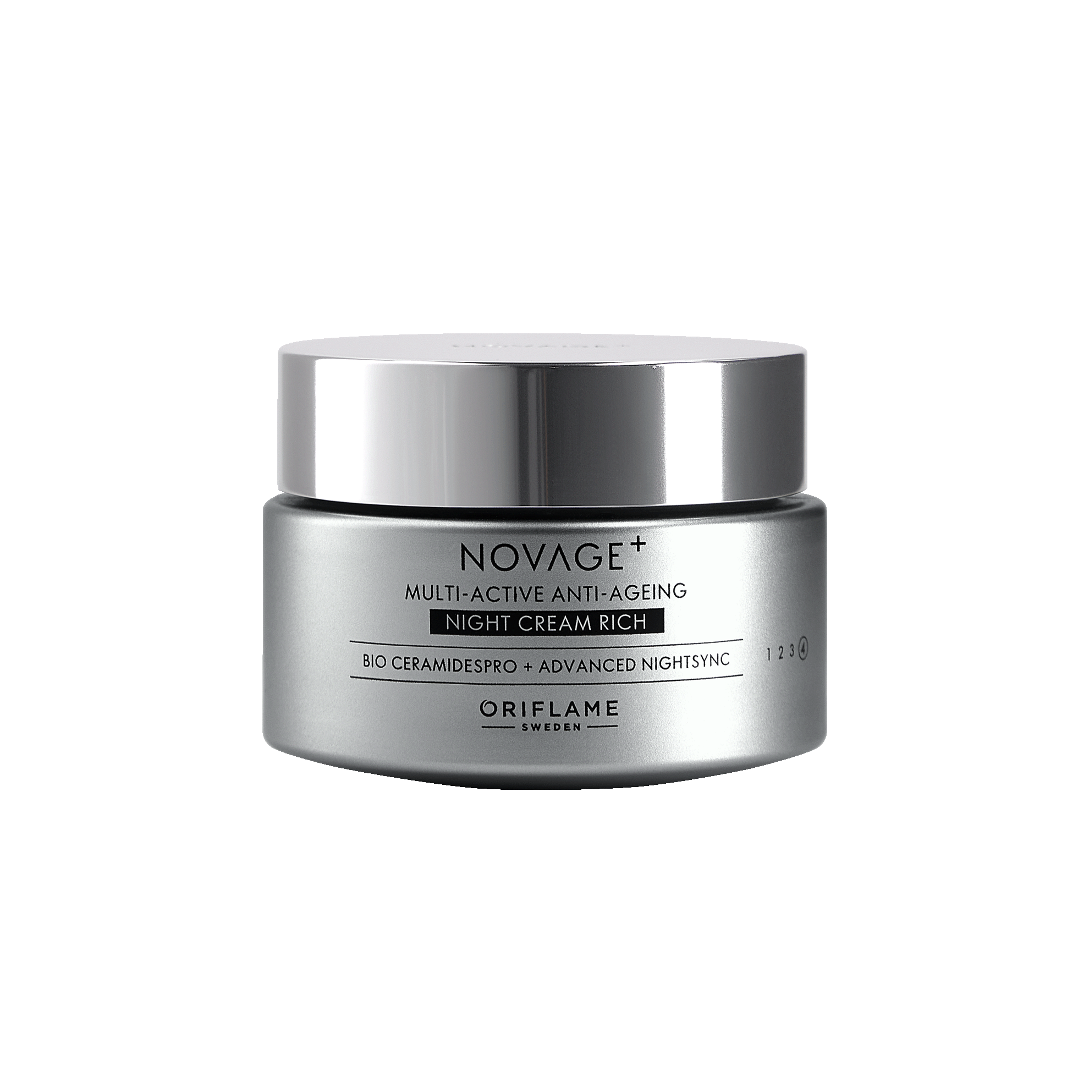
Nivelul 3
500 + 33 RON
500 + 35 RON
500 + 33 RON
100 hearts can be exchanged for a prize of your choice for just XX.XX.
500 inimioare
500 de inimioare pot fi combinate cu bani pentru a răscumpăra produsul dorit.
41044 Cremă de zi lejeră SPF 30 Novage+ Multi-Active Anti-Ageing
Preț standard: 139 RON
41040 Ser Novage+ Bright Intense Preț standard: 169 RON
38527 Apă de parfum Ascendant Intense
Preț standard: 144 RON
46648 Apă de parfum pentru ea Nordic Waters Infinite Blue Preț standard: 144 RON
41058 Cremă de noapte bogată Novage+ Multi-Active Anti-Aging
Preț standard: 139 RON
152426 Prăjitor de pâine Comfee Cyan Preț standard: 199 RON
1
2
500 + 33 RON
500 + 33 RON
500 + 50 RON
ALEGE-ȚI RECOMPENSA!
4
5

